Slide 1



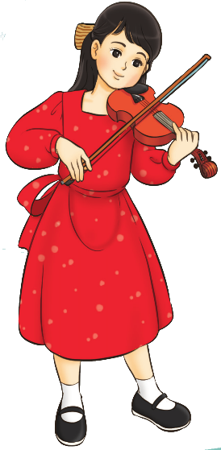
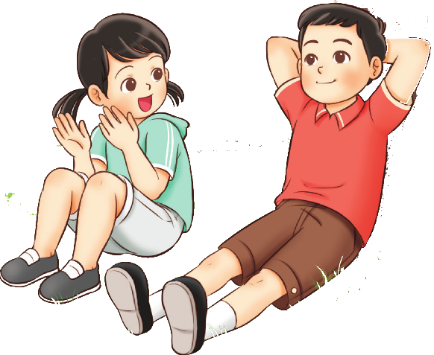
TIẾT 30
TỔ CHỨC HOẠT ĐỘNG VẬN DỤNG SÁNG TẠO

Slide 2

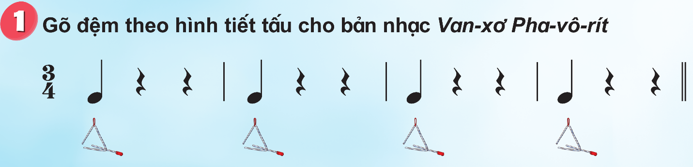

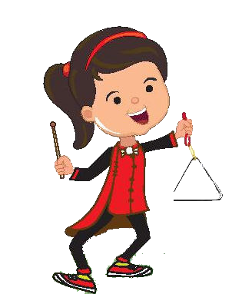
Hoạt động luyện tập thực hành
Nghe mẫu gõ tiết tấu lại sau đo nghe nhạc và kết hợp gõ đệm theo hình tiết tấu 1

Slide 3


Nghe mẫu gõ tiết tấu sau đó chọn nhạc cụ luyện tập tiết tấu 2

Slide 4
Nghe mẫu gõ tiết tấu sau đó luyện tập tiết tấu 2

Slide 5
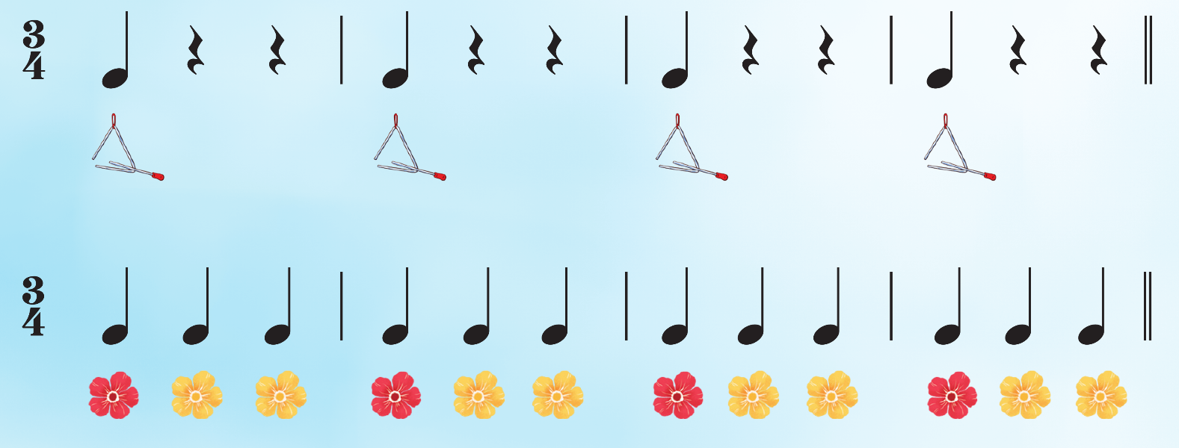
Nhóm 1 thực hiện hình tiết tấu 1; nhóm 2 thực hiện hình tiết tấu 2
NHóm 1
NHóm 2

Slide 6



Tham gia trò chơi sẽ thực hiện vỗ tay hoặc gõ theo hình tiết tấu.

Slide 7
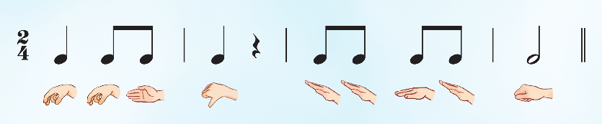
Tham gia chơi sẽ quan sát kí hiệu bàn tay, đọc thầm theo hình tiết tấu và trả lời.
La
La
Son
Pha
Rê
Rê
Mi
Rê
Đồ

Slide 8
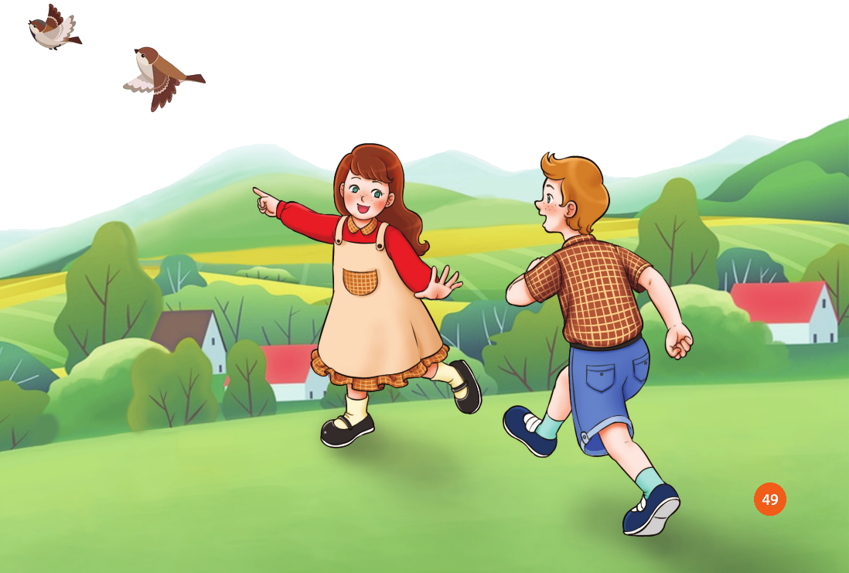
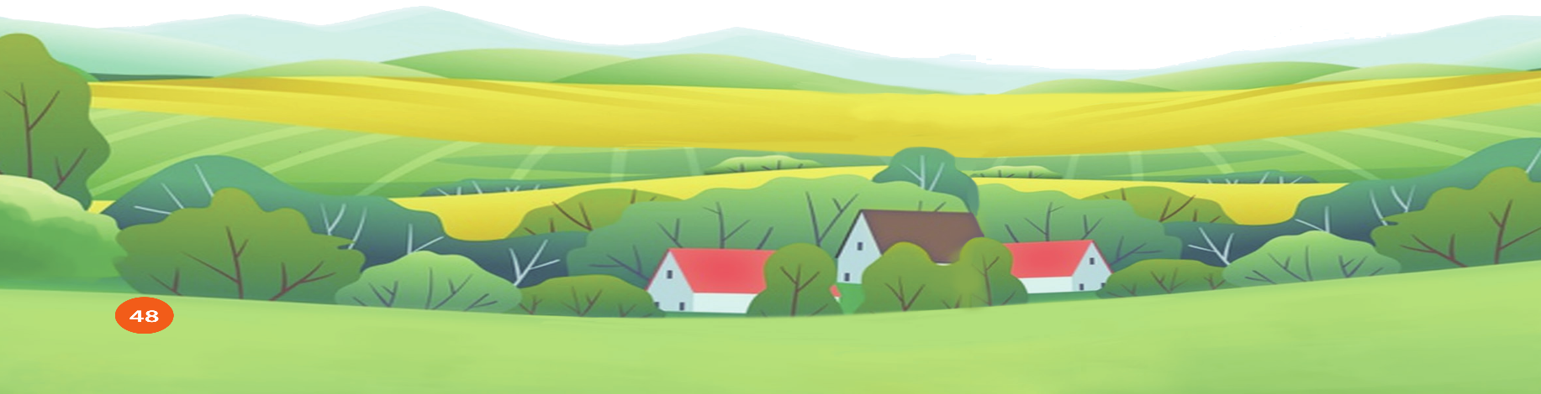
Xem video mẫu sau đó chia nhóm luyện tập và biểu diễn

Slide 9



Chúa quý thầy cô mạnh khỏe
Các em học sinh chăm ngoan học giỏi

